Slide 1
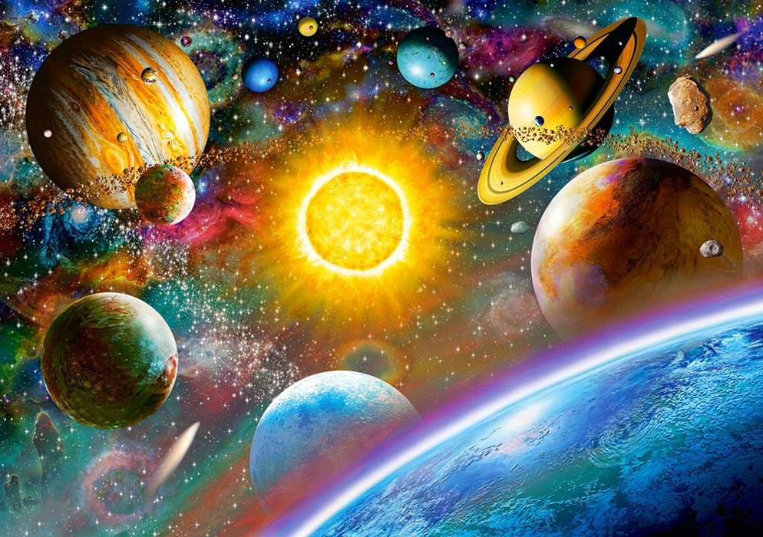
ПУТЕШЕСТВИЕ В КОСМОС 6 ГРУППЫ
Выполнили:
Воспитатели
Переверзева В.С
Борисова И.Н.
.

Slide 2
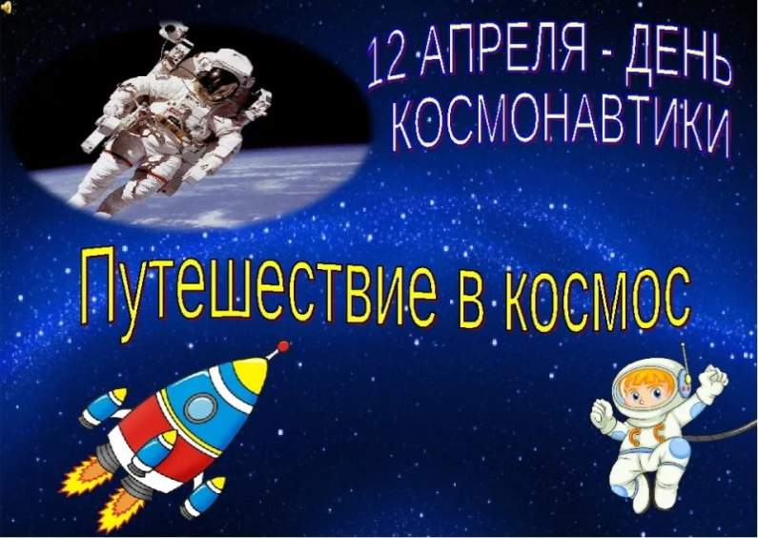

Slide 3
Цель: активизировать и стимулировать речемыслительную деятельность детей, использую презентацию занятия «Путешествие в космос»
Задачи: расширить представления детей о многообразии космоса. Рассказать детям об интересных фактах и событиях космоса;
дать детям представления о том, что Вселенная – это множество звезд. Солнце – это самая близкая к Земле звезда. Уточнить представления о планетах, созвездиях;
дать детям знания об освоении человеком космического пространства, о значении космических исследований для жизни людей на Земле. Познакомить с первым летчиком-космонавтом Ю.А. Гагариным;
создать педагогические условия, стимулирующие познавательно-исследовательскую активность детей;

Slide 4
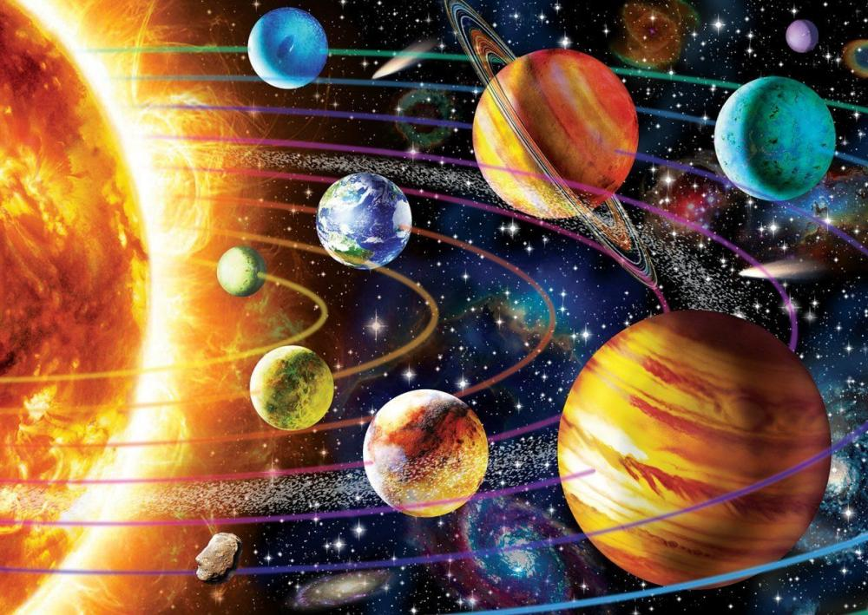
Солнечная система
Со́лнечная систе́ма — планетная система, включающая в себя центральную звезду — Солнце — и все естественные космические объекты, вращающиеся вокруг Солнца. Она сформировалась путём гравитационного сжатия газопылевого облака примерно 4,57 млрд лет назад.

Slide 5
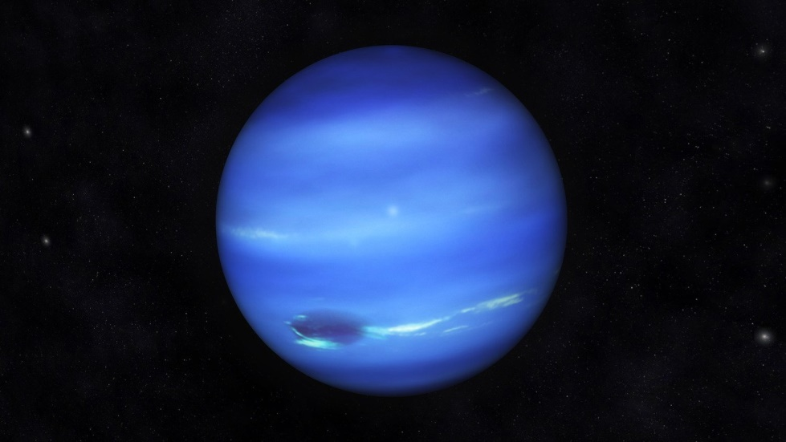
Нептун
Восьмая и самая дальняя от Солнца планета Солнечной системы. Его масса превышает массу Земли в 17,2 раза и является третьей среди планет Солнечной системы, а по экваториальному диаметру Нептун занимает четвёртое место, превосходя Землю в 3,9 раза. Планета названа в честь Нептуна — римского бога морей.

Slide 6
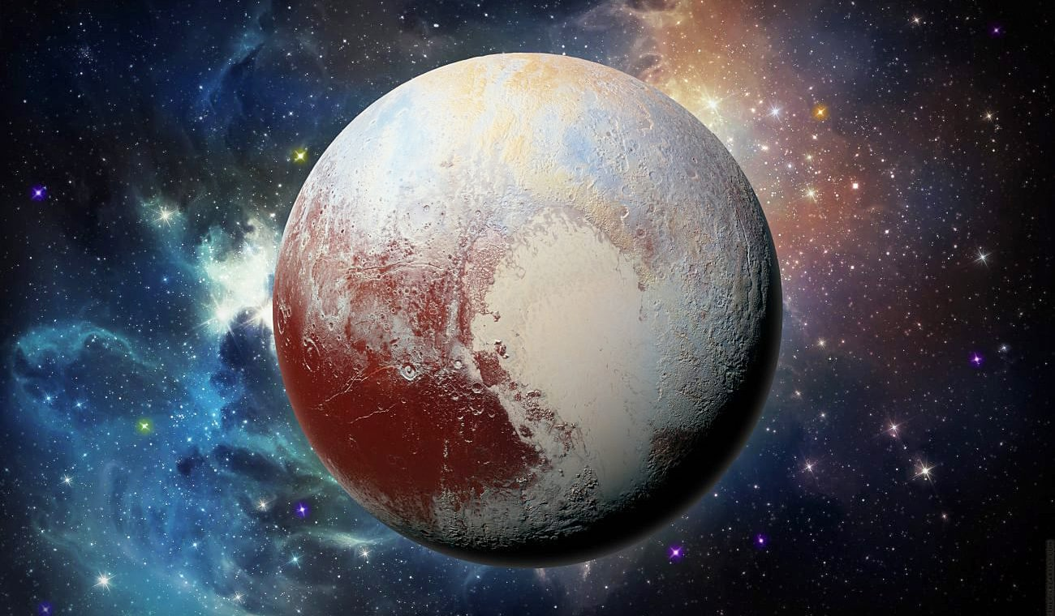
ПЛУТОН
Крупнейшая известная карликовая планета Солнечной системы, транснептуновый объект и десятое по массе (без учёта спутников) небесное тело, обращающееся вокруг Солнца — после восьми планет и Эриды]. Первоначально Плутон считали девятой классической планетой, но с 2006 года он считается карликовой планетой и крупнейшим объектом пояса Койпера.

Slide 7
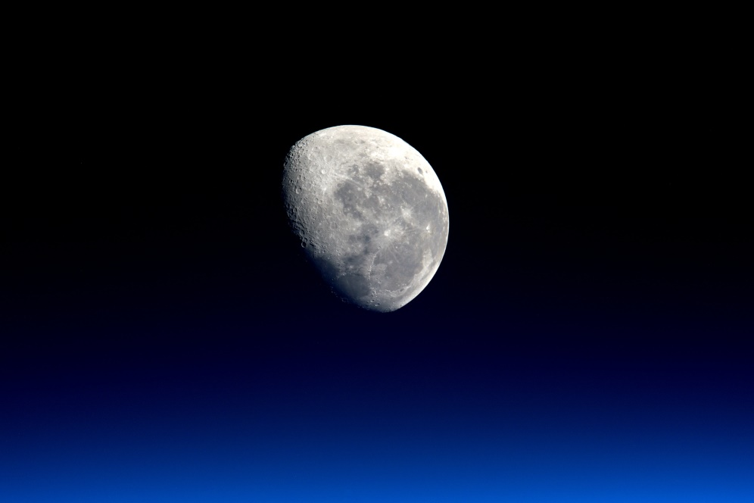
Луна
единственный естественный спутник Земли. Самый близкий к Солнцу спутник планеты, так как у ближайших к Солнцу планет (Меркурия и Венеры) их нет. Второй по яркости, объект на земном небосводе после Солнца и пятый по величине естественный спутник планеты Солнечной системы. Среднее расстояние между центрами Земли и Луны — 384 467 км (0,00257 а.е., ~30 диаметров Земли)

Slide 8
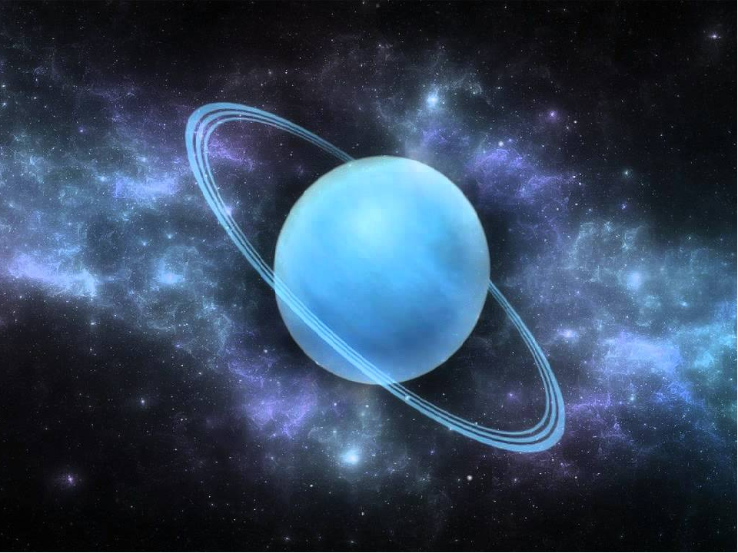
Уран
Планета Солнечной системы, седьмая по удалённости от Солнца, третья по диаметру и четвёртая по массе. Была открыта в 1781 году английским астрономом Уильямом Гершелем и названа в честь греческого бога неба Урана.

Slide 9
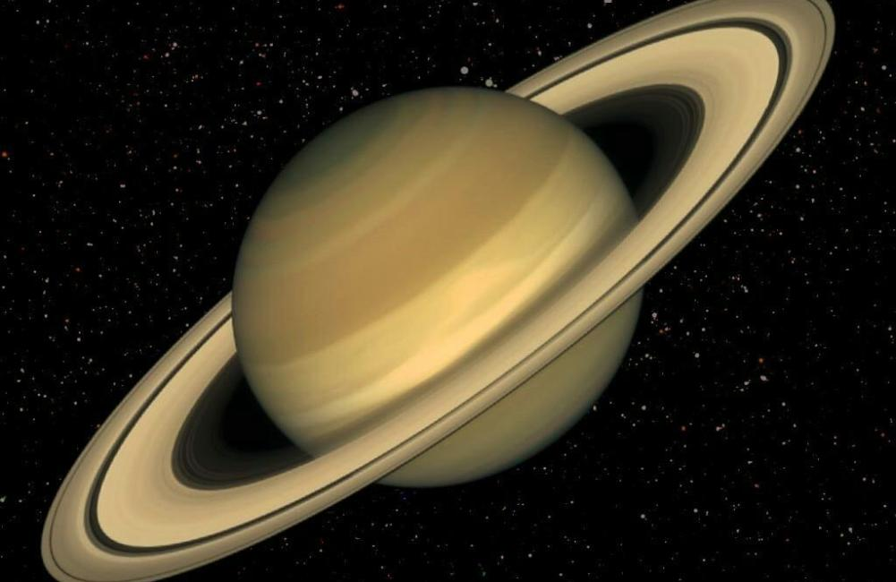
Сатурн
шестая планета по удалённости от Солнца и вторая по размерам планета в Солнечной системе после Юпитера. Сатурн, а также Юпитер, Уран и Нептун, классифицируются как газовые планеты-гиганты. Сатурн назван в честь римского бога земледелия.

Slide 10
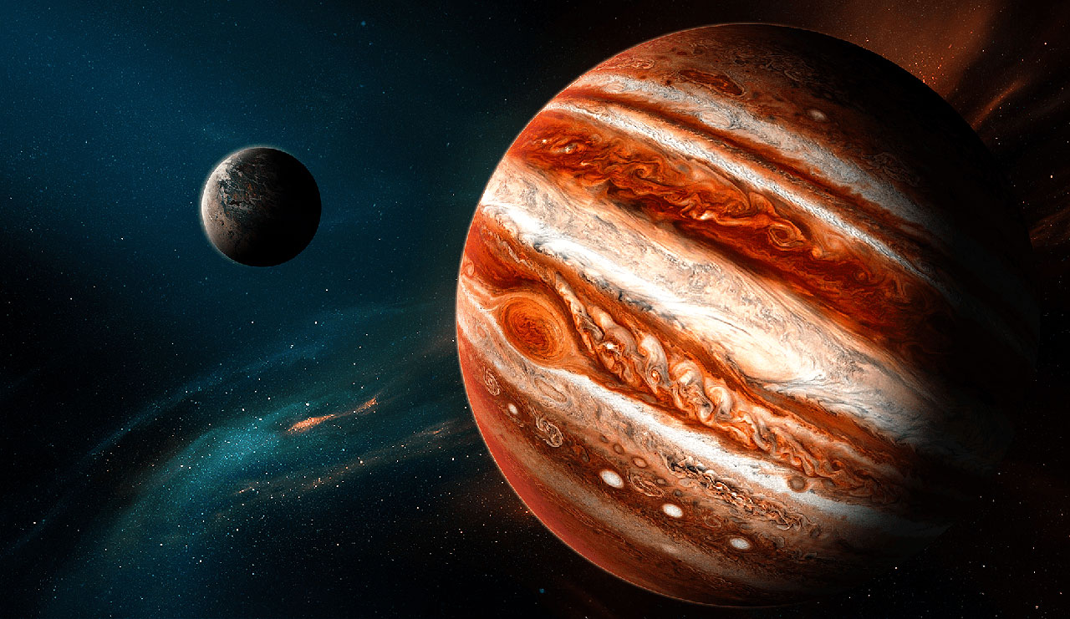
Юпитер
Самая большая планета Солнечной системы, газовый гигант. Его экваториальный радиус равен 71,4 тыс. км, что в 11,2 раза превышает радиус Земли. Юпитер — единственная планета, у которой центр масс с Солнцем находится вне Солнца и отстоит от него примерно на 7 % солнечного радиуса.

Slide 11
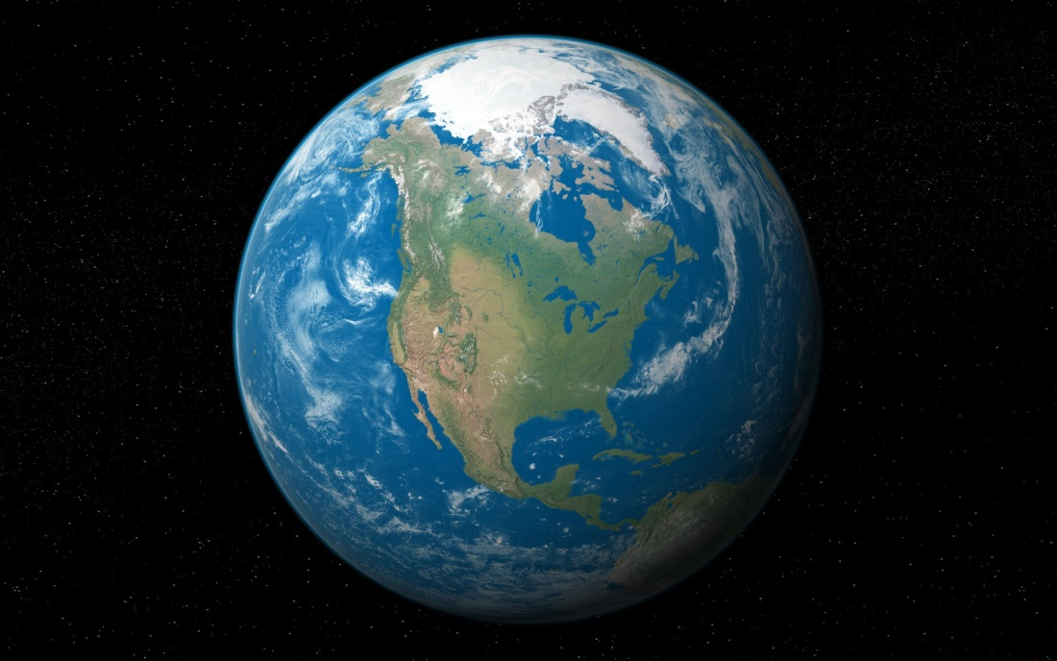
ЗЕМЛЯ
Третья по удалённости от Солнца планета Солнечной системы. Самая плотная, пятая по диаметру и массе среди всех планет и крупнейшая среди планет земной группы, в которую входят также Меркурий, Венера и Марс. Единственное известное человеку в настоящее время тело во Вселенной, населённое живыми организмами.

Slide 12
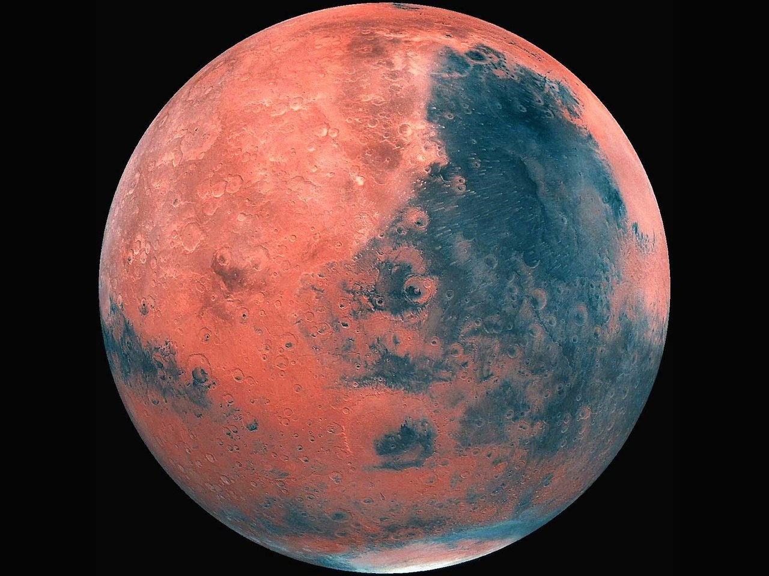
Марс
четвёртая по удалённости от Солнца и седьмая по размеру планета Солнечной системы; масса планеты составляет 10,7 % массы Земли. Названа в честь Марса — древнеримского бога войны, соответствующего древнегреческому Аресу.

Slide 13
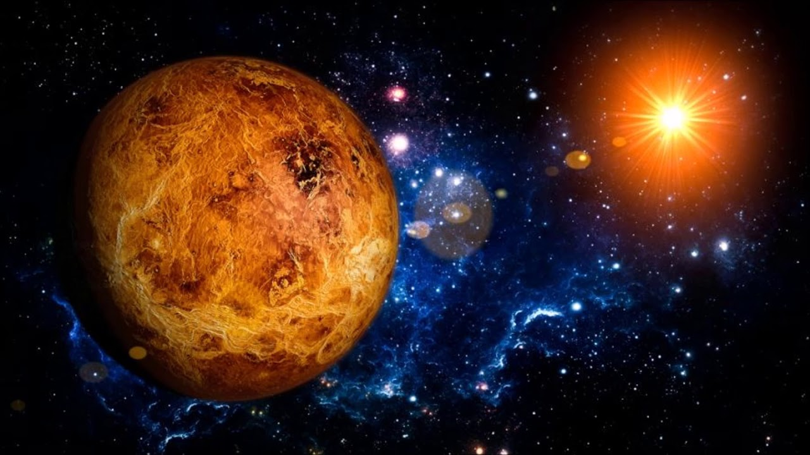
Венера
вторая планета от Солнца. Она названа в честь римской богини любви и красоты. Как самый яркий природный объект на Земле, в ночном небе после Луны, Венеры отбрасывают тени, а может быть, в редких случаях, видна невооруженным глазом при дневном свете.

Slide 14
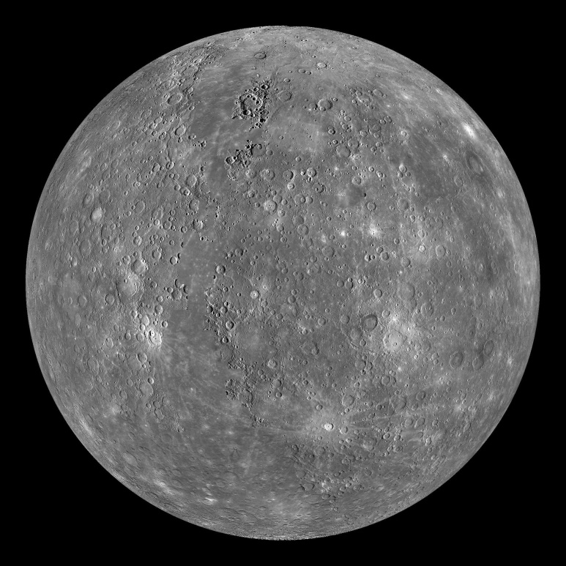
Меркурий
ближайшая к Солнцу планета Солнечной системы, наименьшая из планет земной группы. Названа в честь древнеримского бога торговли — быстрого Меркурия, поскольку она движется по небу быстрее других планет. Её период обращения вокруг Солнца составляет всего 87,97 земных суток — самый короткий среди всех планет Солнечной системы

Slide 15
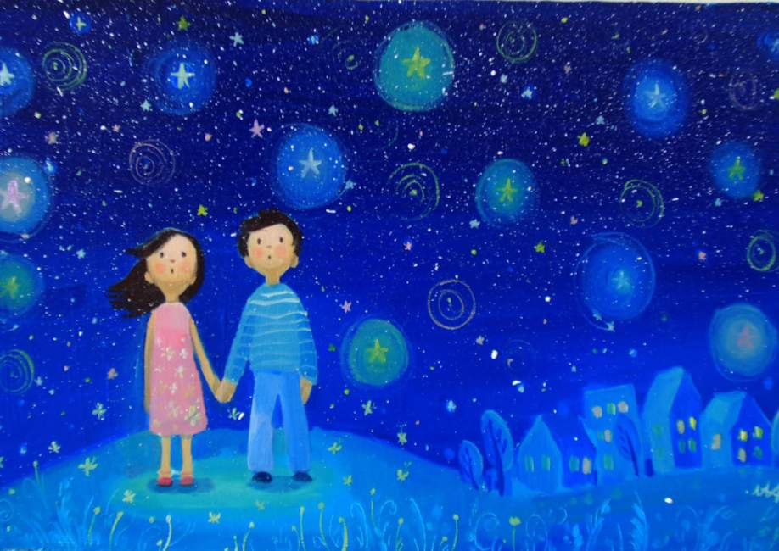
Посмотрите на этих детей – они с интересом смотрят в ночное небо! Там столько красивых звезд! Люди с самых давних времен любили смотреть на звезды, и им было очень интересно – какие же они на самом деле!

Slide 16
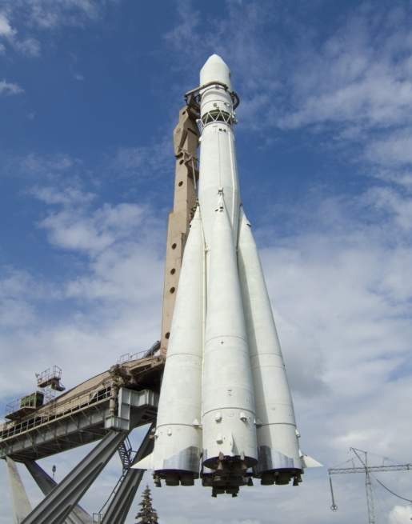
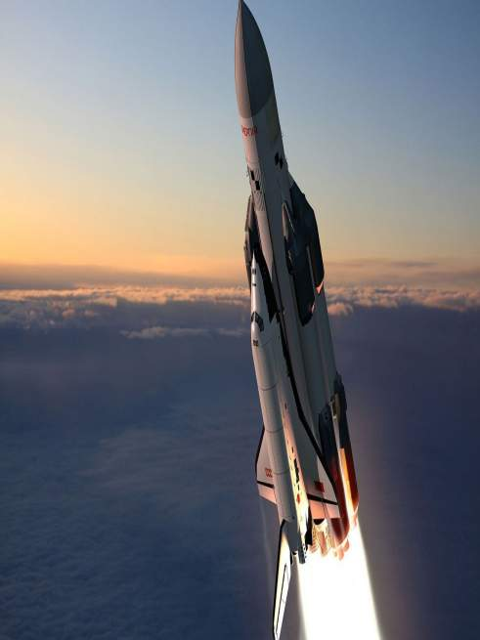
И вот однажды они решили полететь в Космос! К звездам! Для полета в космос люди построили космическую ракету. В ракету посадили космонавта – именно он должен был управлять ракетой и лететь к звездам.

Slide 17
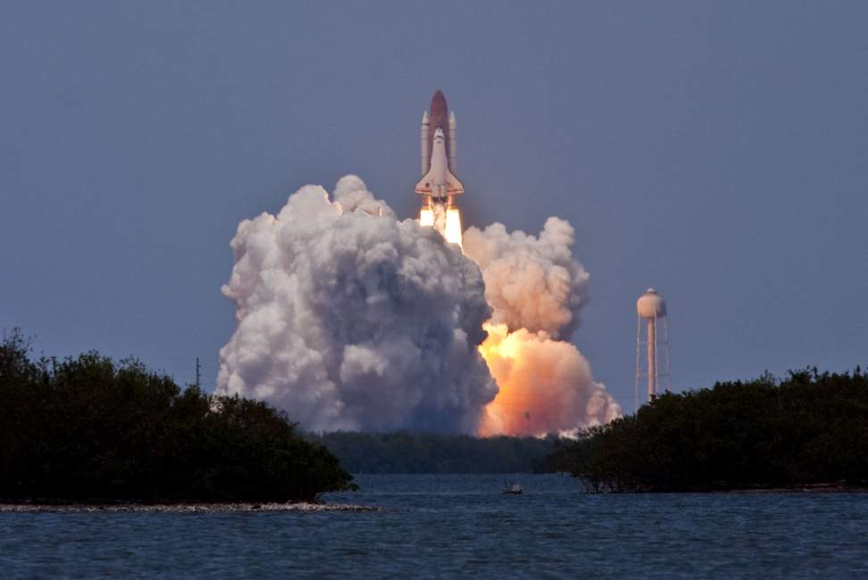
Когда космонавт сел в ракету, пошел обратный отсчет: «Пять, четыре, три, два, один, ПУСК!». Ракета оторвалась от земли, из ее хвоста вырвался огонь – так сильно работал ее двигатель. И ракета полетела высоко в небо.

Slide 18
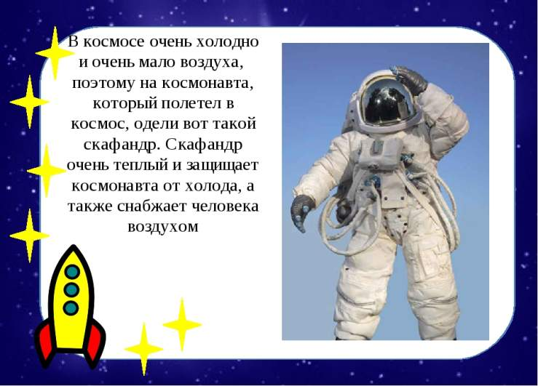

Slide 19
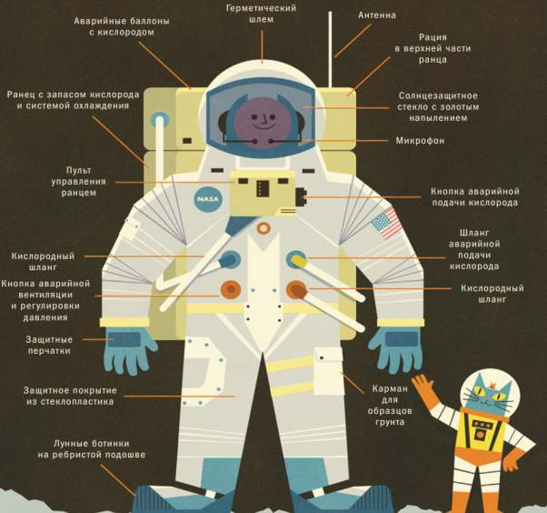

Slide 20
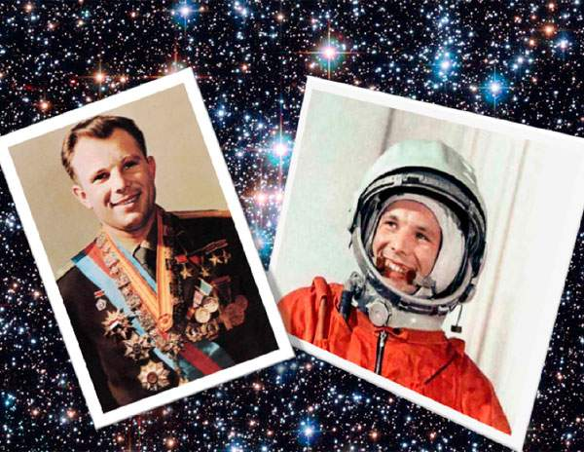
Этим космонавтом стал 12 апреля 1961 года Юрий Гагарин, совершившим первый в мировой истории полет в космическое пространство.

Slide 21
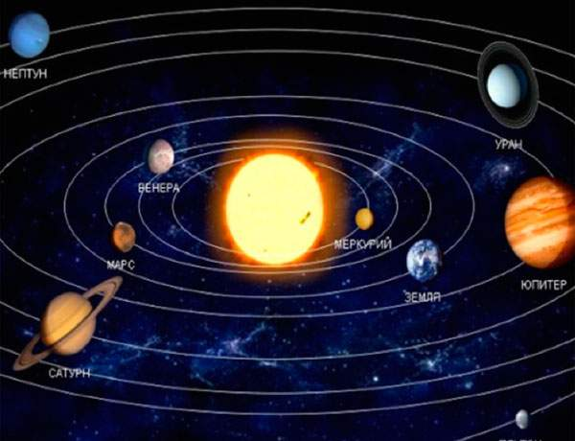
В космосе он увидел много разных планет, они крутились вокруг одной самой яркой планеты, которую называют Солнце.

Slide 22
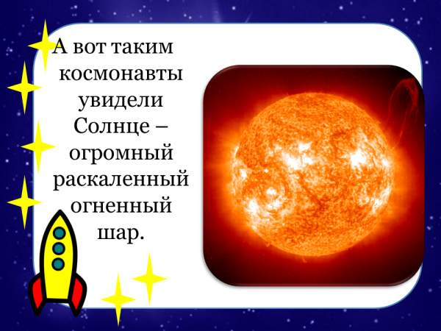

Slide 23
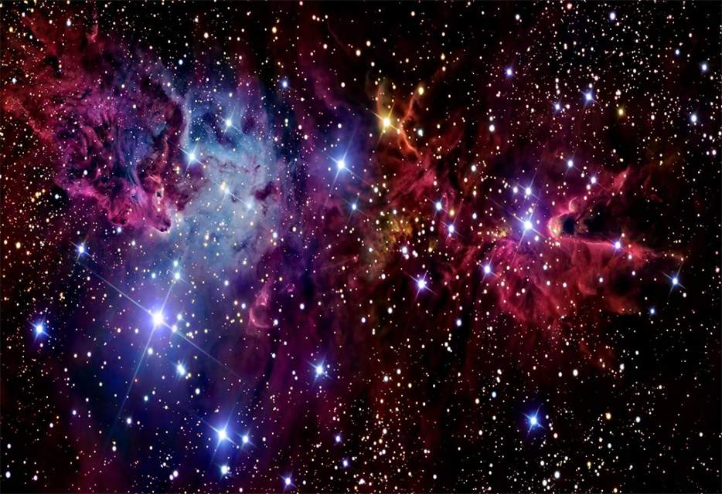
Также космонавт увидел звезды. Они так далеко находятся от нашей земли, что кажутся нам лишь маленькими точками.

Slide 24
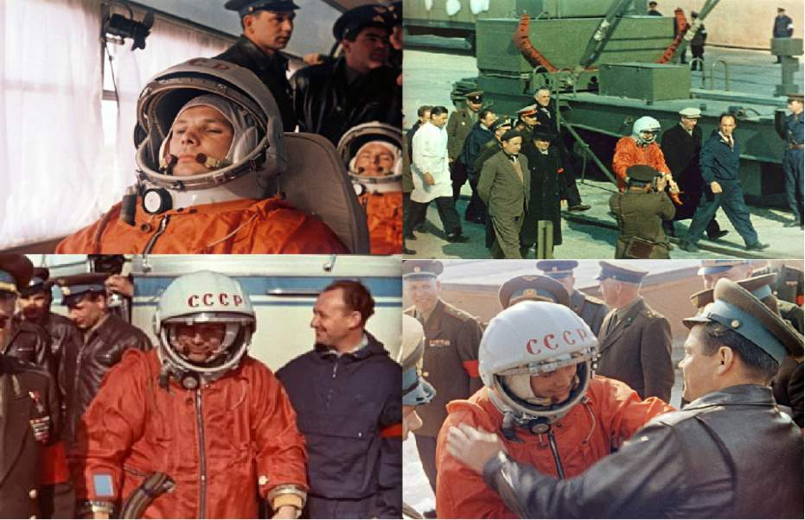
Первый полет космонавта продолжался 1 час 48 минут. Совершив один виток вокруг Земли, спускаемый корабль совершил посадку вблизи Саратова. Когда оставалось несколько километров до Земли – Гагарин катапультировался, совершив мягкую посадку на парашюте недалеко от спускаемого аппарата.

Slide 25
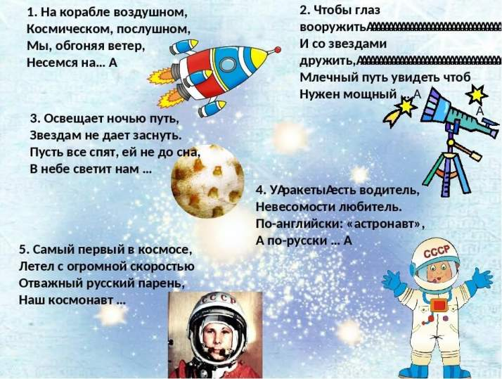

Slide 26
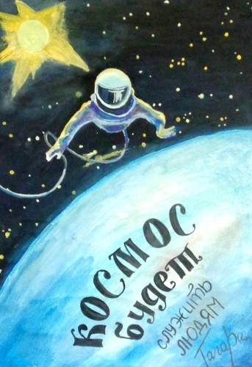
Спасибо за просмотр!

